Slide 1
第11章 直流电源

Slide 2
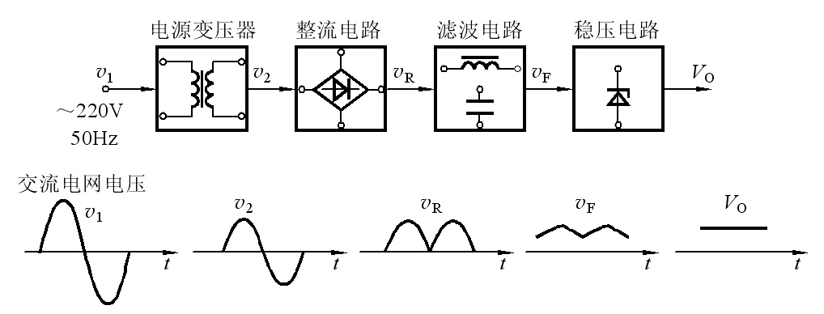
引 言
1.直流稳压电源的作用
将交流电网电压转换为直流电压。
2.组成
3.各部分功能
变压器：
降压
整流：
交流变脉动直流
滤波：
滤除脉动
稳压：
进一步消除纹波，提高电压的稳定性和带载能力

Slide 3
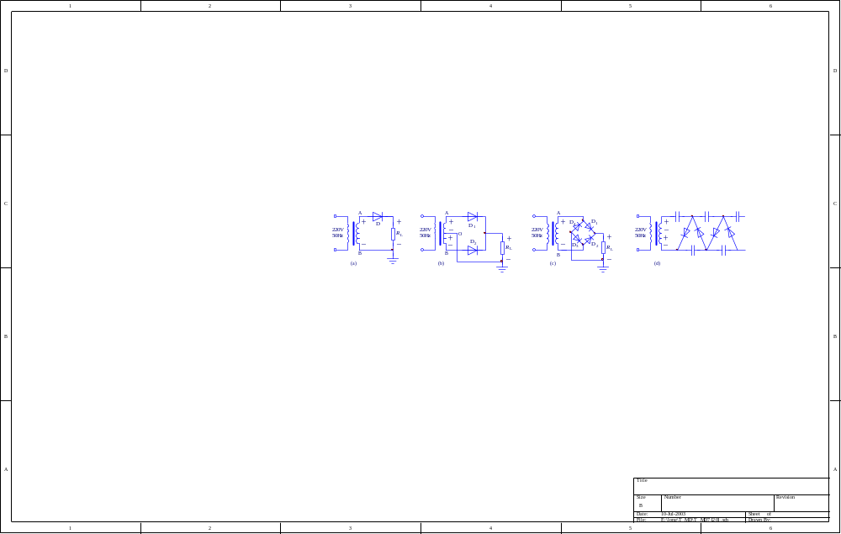
整流电路
整流电路是将工频交流电转变为具有直流电成分的脉动直流电。由于二极管具有单向导电性，故利用二极管可进行整流。
常用整流电路
(a)半波整流
(b)全波整流
(c)桥式整流

Slide 4
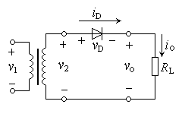
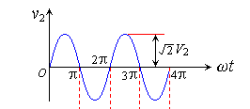

半波整流
二极管D导通
二极管D截止
电路图
波形图
优点：电路简单
缺点：输出电压波动太大

Slide 5
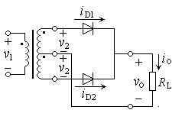
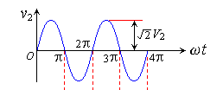

全波整流
二极管D1导通
二极管D2导通
电路图
波形图
优点：输出电压波动减小
缺点：变压器绕线太多

Slide 6
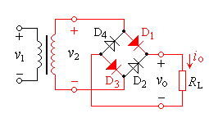
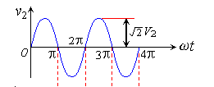
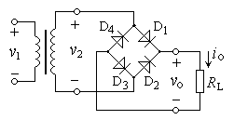
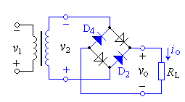

桥式整流
电路图
波形图
工作原理
当v_{i}为正半周时，二极管D₁、D₃导通，在负载电阻上得到正弦波的正半周。
当v_{i}为负半周时，二极管D₂、D₄导通，在负载电阻上得到正弦波的正半周。

Slide 7
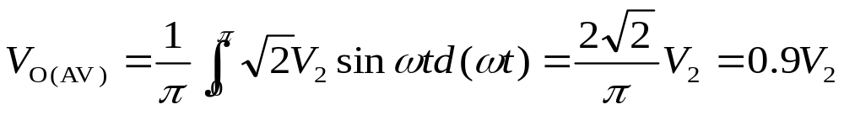
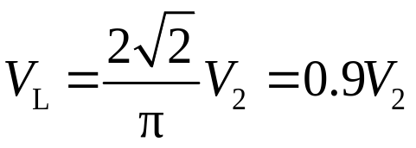
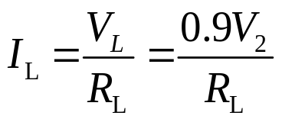
参数计算
输出电压的平均值
由此可得直流分量：
流过负载的平均电流

Slide 8
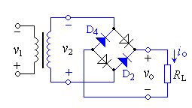
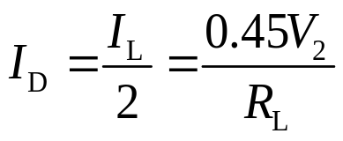

参数计算
流过二极管的平均电流
二极管所承受的最大反向电压

Slide 9


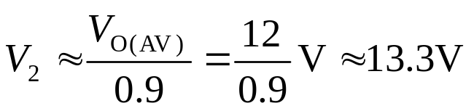

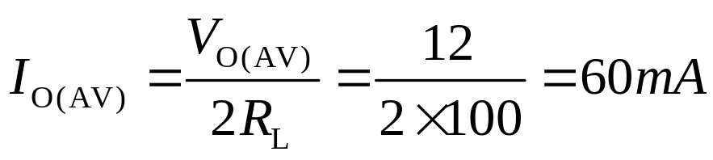
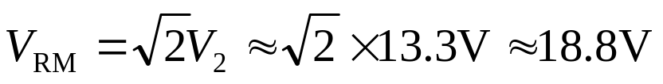
例 题
已知电网电压有效值为220V，某电子设备要求12V的直流电压，负载电阻
若选用单相桥式整流电路，试问：
（1）电源变压器副边电压有效值V₂应为多少？
（2）整流二极管正向平均电流和最大反向电压各为多少？
（3）若电网电压的波动范围 ，则整流二极管的最大整流平均电流和最高反向工作电压分别至少选多少？
（4）若二极管D1因故开路，则输出电压平均值将变为多少？
解：
（1）
（2）

Slide 10
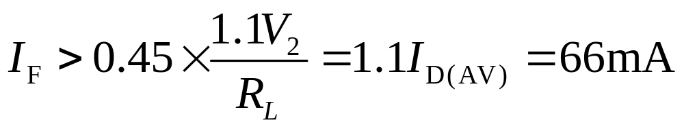
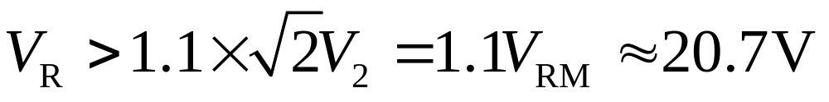
例 题
（3）
（4）
当D1断开时，V2的正半周另外三只二极管均截止，即负载电阻上仅获得半周电压，电路成为半波整流电路，因此输出电压仅为正常工作时的一半，即6V。若D1接反，则变压器将因为过流而烧毁。

Slide 11
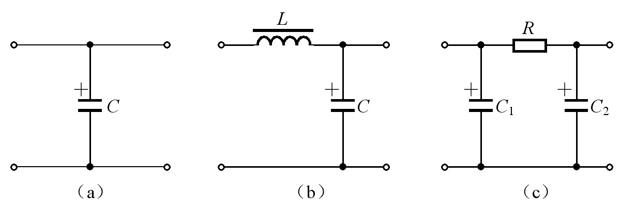
滤波电路
滤波电路是将脉动直流中的交流成分滤除，减少交流成分，增加直流成分。利用电抗性元件对交、直流阻抗的不同，可实现滤波。
电容器C对直流开路，对交流阻抗小，所以C应该并联在负载两端。
电感器L对直流阻抗小，对交流阻抗大，因此L 应与负载串联。
常用滤波电路
电容滤波
LC滤波
阻容π型滤波

Slide 12
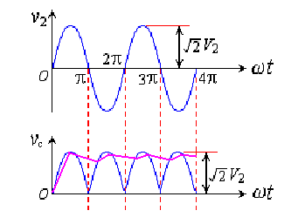
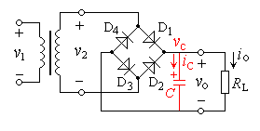
电容滤波
工作原理
当电路处于负半周时，二极管D₂的P端电压开始上升，当上升到大于电容两端的电压时，D₂开始导通，变压器次端电压v₂再次给电容器C充电，负载两端的电压重新增大。
当电容两端的电压增大到大于变压器付边的电压时，二极管D₂截止，电容又开始通过负载电阻放电，重复前述的过程。
当v₂到达最高点时，v₂开始下降。当满足v₂<v_{c}时，二极管D₁两端反偏，二极管截止，电容C向负载Ｒ_{L}放电。当放电的时间常数较大时，电容两端的电压下降较慢。
若电路处于正半周，二极管D₁、D₃导通，变压器次端电压v₂给电容器C充电，C上的电压不断增大。

Slide 13
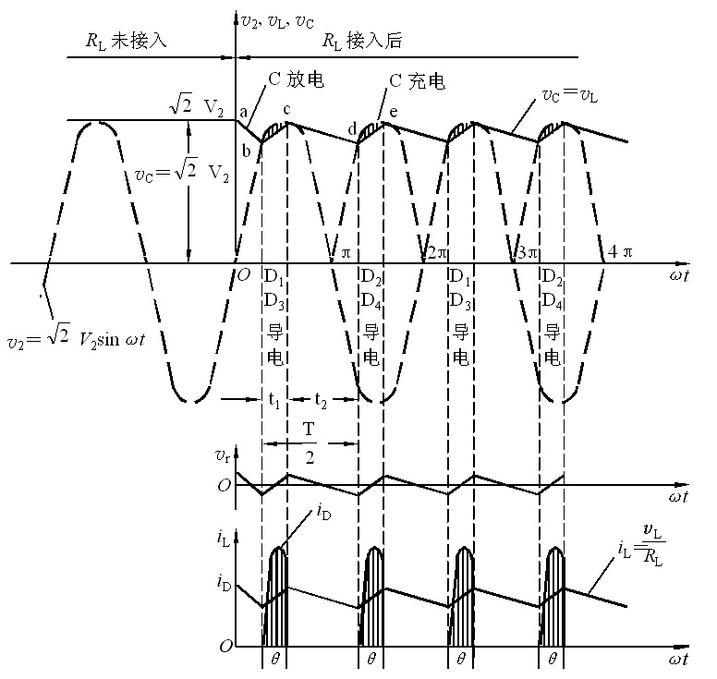
电容滤波的特点
1. 二极管的导电角 θ < π ，
流过二极管的瞬时电流很大。
2.τ_{d} = R_{L}C 越大， V_{L} 越高。
3. 电容滤波适合输出电流较小的场合(大电流对二极管冲击较大）。
4.电容滤波电路简单，负载直流电压较高，纹波也较小，缺点是输出特性较差，适用于输出变动不大的场合。

Slide 14

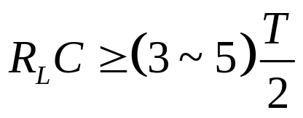
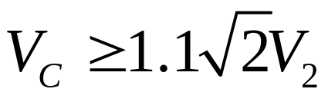
电容滤波的选择
从理论上讲，滤波电容越大，放电越慢，输出电压值越高，但电容不仅体积大，且二极管冲击电流大，故一般滤波电容的选择满足：
容量大小
耐压大小

Slide 15
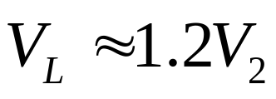
电容滤波的计算
电容滤波的计算比较麻烦，因为决定输出电压的因素较多。工程上有详细的曲线可供查阅。一般常采用以下近似估算法：
使用条件
近似公式

Slide 16
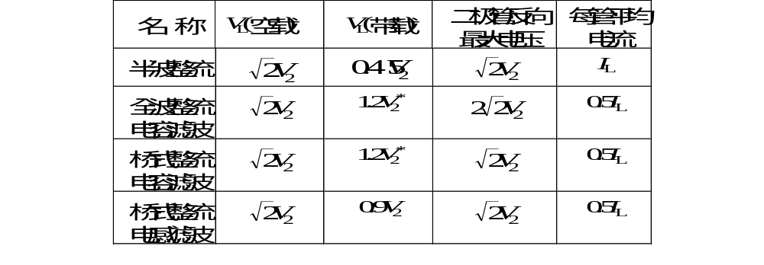
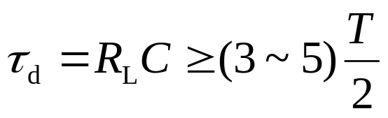
小 结
*使用条件

Slide 17
串联反馈式稳压电路
稳压电源的质量指标
串联反馈式稳压电路的工作原理
三端集成稳压器
三端集成稳压器的应用

Slide 18
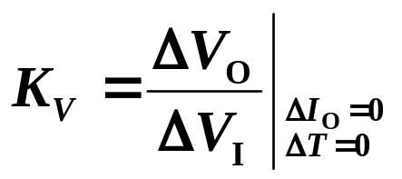
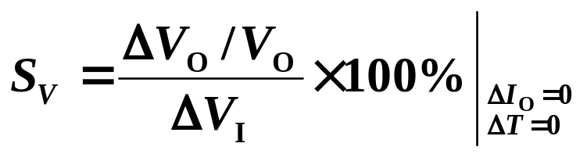
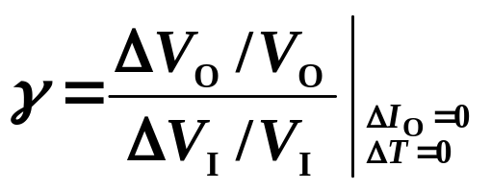
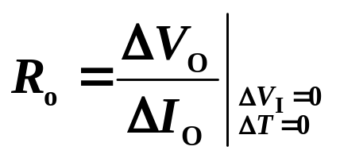
稳压电源质量指标
输入调整因数
电压调整率
稳压系数
输出电阻
Notes:
1. 从物理意义上解释低通电路
2. 稳态分析方法
3. 增益与传递函数
4. 复数的模与相角

Slide 19
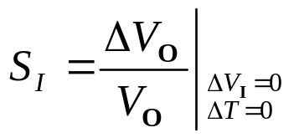
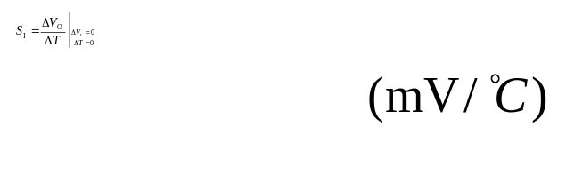
稳压电源质量指标
电流调整率
当负载电流从0变到最大值时，输出电压的相对变化
温度系数
纹波电压
指额定负载条件下，输出电压中所含交流分量的有效值，一般为毫伏数量级，它表示输出电压的微小波动。
Notes:
1. 从物理意义上解释低通电路
2. 稳态分析方法
3. 增益与传递函数
4. 复数的模与相角

Slide 20
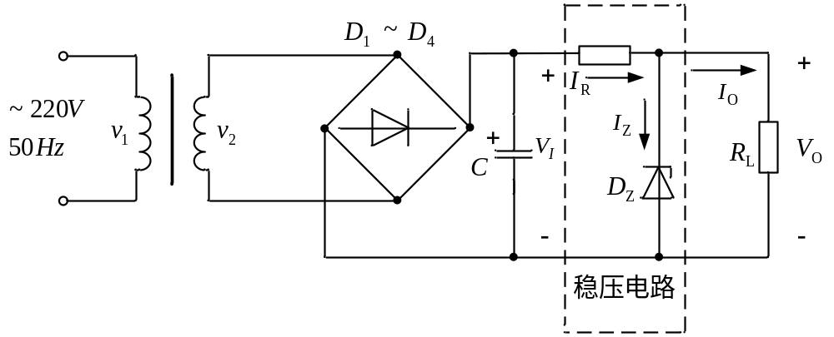
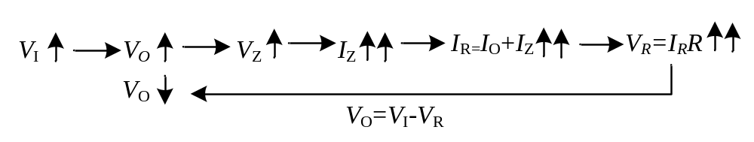
稳压管稳压电路
稳压管稳压电路
1. 稳压原理:
（输入电压变化和负载电流变化）

Slide 21
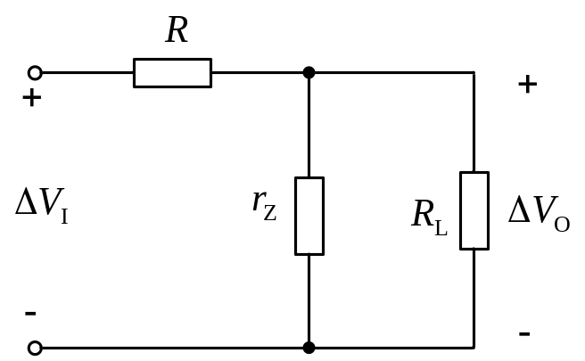
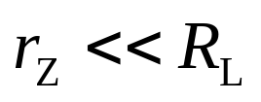
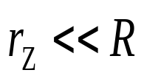
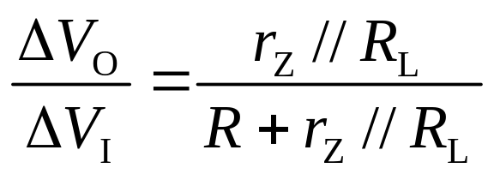
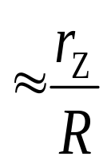
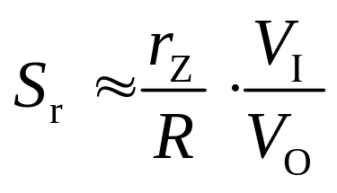
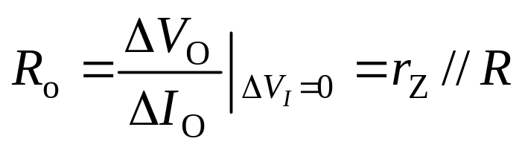
稳压管稳压电路
2.主要性能指标
稳压系数S_{r}
当 和 时：
稳压管稳压电路的交流等效电路
稳压电路的输出电阻R_{o}

Slide 22
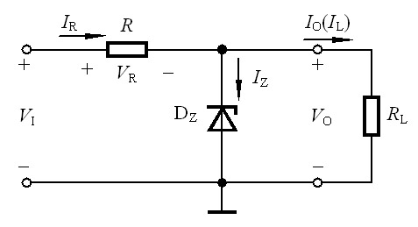
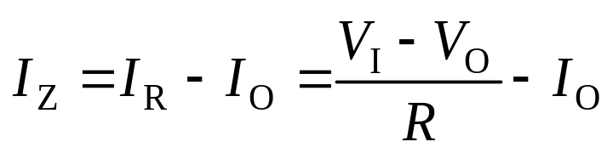
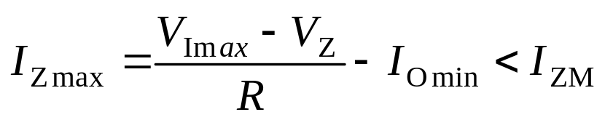
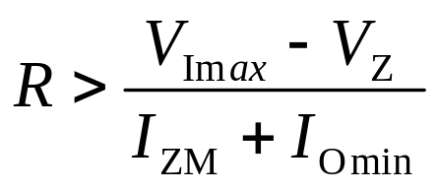
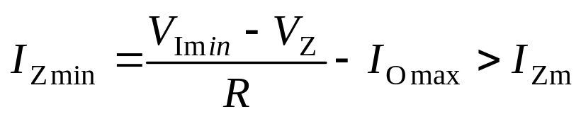
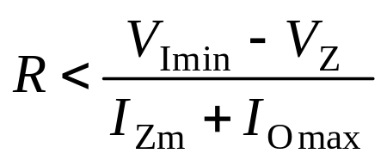

稳压管稳压电路
3.限流电阻的选择

Slide 23





稳压管稳压电路
例11.2 在图11.2.2所示的硅稳压管电路中，设稳压管的稳定电压V_{Z}=5V,稳定电流I_{Z}=5mA，最大耗散攻率P_{ZM}=200mW，输入电压V_{I}为12V，波动范围为±10%，负载电阻R_{L}为200-500Ω。
(1)试求限流电阻R的范围；
(2)若稳压管的动态电阻10Ω,则该电路的稳压系数和内阻各为多少?
解(1)
I_{zmin}=I_{Z}=5mA

Slide 24



得R的取值范围约为
(2)
由于限流电阻R远大于稳压管的动态电阻，根据式11.2.12，可得
根据式11.2.14，可得稳压电路内阻

Slide 25

串联反馈式稳压电路的组成
基准电压源
调整管：T
电路组成
比较放大器：A
取样电路
T

Slide 26
稳压工作原理
T
V_{I}↑
→
V_{O}↑
→
V_{f}↑
→
V_{O1}↓
→
V_{CE}
V_{O}↓

Slide 27


输出电压的调整范围
T
利用深度负反馈条件下，集成运放输入端满足“虚短”的条件得：

Slide 28



调整管的选取
T

Slide 29






例 题
已知：输入电压V_{I}的波动范围为 ,调整管T1的饱和压降V_{CES}=3V，
T₃导通时的V_{BE3}=0.7V， ， ，要求输出电压的调节
范围为5－15V，试求：
（1）标出集成运放的同相输入端（+）和反向输入端（-）；
（2）电位器的阻值和稳压管的稳定电压各约为多少？
（3）输入电压V_{I}至少取多少伏？
(4)若T1额定发射极电流为1A，则集成运放输出电流约为多少？电流取样电阻RO约为多少？

Slide 30



例 题
（1）串联反馈式稳压电源引入电压串联负反馈，故集成运放的两个输入端上为“负”，下为“正”。
解：
（2）根据电路可知，输出电压应满足
将已知数据代入计算，可得

Slide 31



例 题
解：
（3）该电路是电压负反馈电路，只有调整管始终工作在放大区时，负反馈才可能起作用，输出电压也才会稳定。
（4）当T1发射极电流为1A时，集成运放的输出电流

Slide 32






带隙基准源
T1、T2构成微电流源
负温度系数
正温度系数
选择合适的电阻值，可使

Slide 33

三端集成稳压器
1. 输出电压固定的三端集成稳压器
（A）金属封装外形图 （B）塑料封装外形图 （C）方框图

Slide 34

三端集成稳压器
78××
79××
1 2 3
IN GND OUT
1 2 3
GND OUT IN
W7800系列 —— 稳定正电压,例如，7805，输出+5V;
W7900系列 —— 稳定负电压,例如，7905，输出-5V。

Slide 35



三端集成稳压器
2. 可调式三端集成稳压器（正电压LM317、负电压LM337 ）
根据虚短得：
所以R₁两端的电压等于参考电压，所以输出电压为：
调整电流比I₁小很多，可忽略。

Slide 36

三端集成稳压器的应用
1. 固定式应用举例
C₁、C₂防止稳压器的高频自激和抑制高频干扰，C₃用来减少由输入电源引入的低频干扰。D是保护二极管，当输出短路时，提供输出电容C₂一个放电通路。

Slide 37


三端集成稳压器的应用
2. 可调式应用举例
输出端与可调端之间的电压为1.25V

Slide 38
例 题
已知输入电压V_{I}的波动范围为 ，W117正常工作时输入输出端之间的电压为3－40V，最小输出电流I_{omin}=5mA，输出端与调整端之间的电压V₂₃=1.25V，输出电压的最大值V_{omax}=28V，求：
（1）输出电压的最小值V_{Omin}=?
（2）R₁的最大值R_{1max}=?
（3）若R₁=200Ω，则R₂应取多少？
（4）为使电路能够正常工作，V_{I}的取值范围为多少？

Slide 39





例 题
（1） 因为
所以，当 时，
（2）为保证空载时W117的输出电流大于5mA，R₁最大值
（3）若R₁=200Ω，为使V_{Omax}=28V，则

Slide 40
例 题
（4） 要使电路正常工作，就应该保证V_{I}波动时，V₁₂在3－40V。
当V_{O}最小且V_{I}波动＋10％时，V₁₂最大，即：
得V_{I}得最大值为37.5V。
当V_{O}最大且V_{I}波动－10％时，V₁₂最大，即：
得V_{I}得最小值为34.4V。
所以V_{I}的范围是34.4-37.5V

Slide 41

（1）设变压器二次电压的有效值V₂＝20 V，求V_{I}＝？
（2）当V_{Z1}＝6 V，V_{BE}＝0.7 V，电位器R_{P}箭头在中间位置，不接负载电阻R_{L}时，试计算A、B、C、D、E点的电位和V_{CE3}的值；
（3）计算输出电压的调节范围；
（4）当V_{O}＝12 V、R_{L}＝150Ω，R₂＝510Ω时，计算调整管T₃的功耗P_{C3}。
例
启动电路，当V_{I}输入时，D_{Z2}击穿，T₁导通，
供给T₂基极电流

Slide 42
例
（1）设变压器二次电压的有效值V₂＝20 V，求V_{I}＝？
解：
取 V_{I}＝1.2V₂
则 V_{I}＝1.2V₂＝1.2×20V＝24V

Slide 43


（2）当V_{Z1}＝6 V，V_{BE}＝0.7 V，电位器R_{P}箭头在中间位置，不接负载电阻R_{L}时，试计算A、B、C、D、E点的电位和V_{CE3}的值；
例
解：
V_{REF}
R₁
V_{A}＝V_{I}
＝24 V
R₂
V_{B}＝V_{O}＝
＝12 V
V_{C}＝V_{D}＝V_{Z1}＝6 V
V_{E}＝V_{O}＋2V_{BE}＝12 V＋1.4 V＝13.4V
V_{CE3}＝V_{A}－V_{O}＝24 V－12 V＝12 V

Slide 44


（3）计算输出电压的调节范围。
例
解：
V_{REF}
R₁
R₂
V_{O}＝
= 9V
= 18V

Slide 45



例
（4）当V_{O}＝12 V、R_{L}＝150Ω，R₂＝510Ω时，计算调整管T₃的功耗P_{C3}。
解：
所以
I_{C3}＝I_{L}＋I_{R3}＋I_{R2}
＝105mA
P_{C3}＝V_{CE3}×I_{C3}
＝（V_{A}-V_{O}）×I_{C3}
＝1.26W

Slide 46
串联反馈稳压电路的优缺点
输出电压稳定度高，纹波电压小，响应速度快，电路简单，维护方便。
优点：
缺点：
调整管T一直处于线性放大状态，输入输出的电压差一直加在T的C-E之间，因此，当负载电流较大时，T的功耗很大，不但管子发热，而且电源的效率也较低，只有30%-50%。

Slide 47
开关型稳压电路
开关型稳压电路的调整管工作在开关状态，效率可达80%-90%。
分 类
按调整管和负载的连接方式，分为串联型和并联型；
按稳压管的控制方式，分为PWM、PFM和混合调制型；
按调整管是否参与振荡，分为自激型和他激型。

Slide 48

开关型稳压电路
PWM开关稳压电路由调整管、滤波电路、比较器、三角波发生器、比较放大器和基准源等部分构成。
比较器
比较放大器
调整管
滤波电路
取样电路

